Slide 1
백엔드 프레임워크 만들기
공통기능을 추상화 하고 쉽게 사용할 수 있도록 구성합니다.

Slide 2
추상화
추상화
복잡하고 어려운 기능을 단순하게 표현하고 쉽게 사용할 수 있게 해주는 기법
단순하게 표현
abstract class, extends (단일 상속)
interface, implements (다중 구현)
쉽게 사용
표현과 구현을 분리 : 위임, 상속, 구현
생각의 시간 줄임 : 정보은닉, 캡슐화

Slide 3
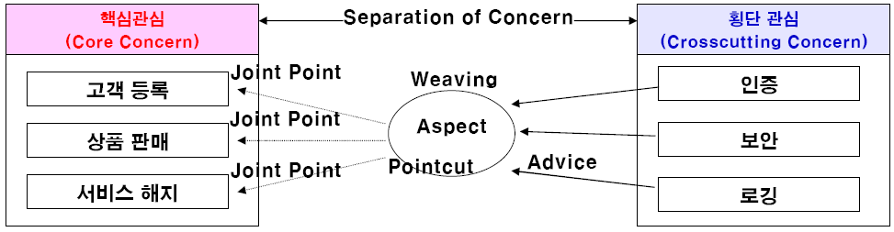
AOP http://jidum.com/jidums/view.do?jidumId=312
AOP (Aspect Oriented Programming, 관점지향프로그래밍)
공통 기능을 쉽게 사용할 수 있도록 제공하는 기법
공통 기능
입력/출럭
트랜젝션
인증/접근제어
로그
암호화
비기능 속성

Slide 4
프레임워크
추상화된 공통기능이 원할때 제공되는 절반만 만들어진 실행 가능한 소프트웨어
추상화된 공통기능 : 쉽게 표현하고 쉽게 사용
원할때 제공되는 : AOP
절반만 만들어진 실행가능한 소프트웨어
: 나머지 절반인 비즈니스 로직에 집중할 수 있도록

Slide 5
추상화된 공통기능 - 쉽게 표현하고 쉽게 사용
HttpServletRequest
Box
BoxHttp
BoxLocal

Slide 6
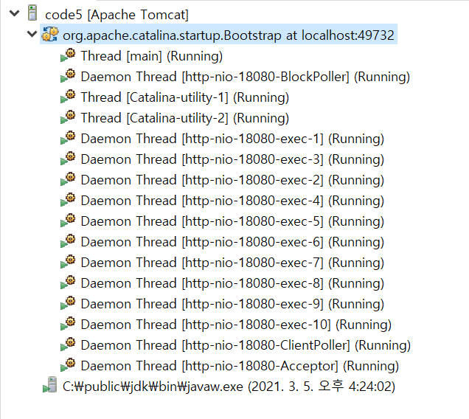
원할때 제공되는 - AOP
ThreadLocal.java
공통 기능을 횡단관점으로 제공하는 유틸
생성 : set()
호출 : get()
종료 : remove()

Slide 7
절반만 만들어진 실행가능한 소프트웨어 - 나머지 절반인 비즈니스 로직에 집중할 수 있도록
웹 브라우져
Welcome
Welcome_test

